Slide 1





Laerskool Voorpos
12 Januarie 2022
012 332 2534
www.laerskool-voorpos.co.za
Laerskool Voorpos - Amptelik

Slide 2
Laerskool Voorpos
Waardes is die boustene van karakter.
Met my waardes stap ek die toekoms in.
Tilanie Theron

Slide 3




Waardes is boustene van karakter
Onthou die goeie waardes van jou ouerhuis en skool.
Lojaliteit
Trots

Slide 4

JAARTEMA
2022
Wat is ons Vorie-familie se wens vir ons kinders.?
Hulle moet sukses maak van hulle lewens.
Daarom STREEF ONS NA SUKSES
Mik hoog.
Wees ’n doelwit gedrewe mens... in alles wat ons doen sport, kultuur em akademie. Stel vir jou haalbare mikpunte.
Dink positief.
Wees positief oor dit wat jy wil bereik. Sê vir jou self ek wil ek sal en ek kan.
Werk toegewyd.
Doen navorsing, beplan goed en dan werk met ’n plan!
Behou jou fokus.
Motiveer jou heeltyd aan jou behoefte om daai mikpunt te bereik.
Streef na sukses.
Mik hoog.
Dink positief.
Werk toegewyd.
Behou jou fokus.

Slide 5
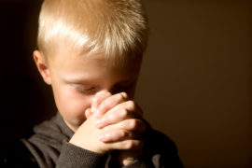
Opening
Ds Joekie Laas

Slide 6
Laerskool Voorpos
1ste Kwartaal

Slide 7

Waarde van die maand
Integriteit
Doen die regte ding, want dit is die regte ding om te doen Dit is hoe ek optree selfs as niemand my sien nie Eerlikheid Betroubaarheid Verantwoordelikheid Eienaarskap Volharding
Tilanie Theron
Waardes is die boustene van karakter.
Met my waardes stap ek die toekoms in.

Slide 8
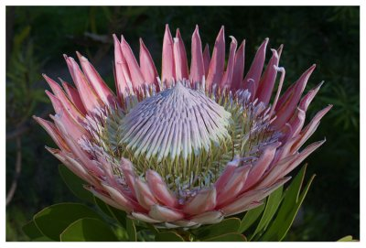
Blomme
Robert Janse van Rensburg

Slide 9
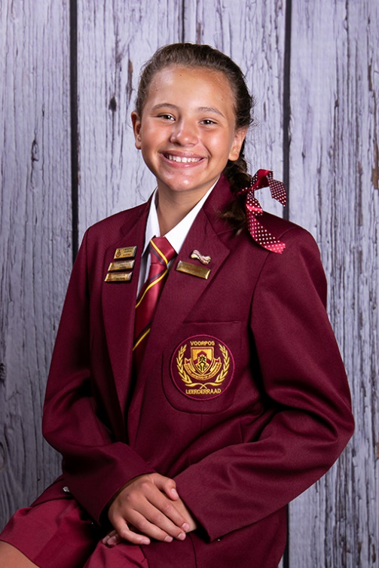
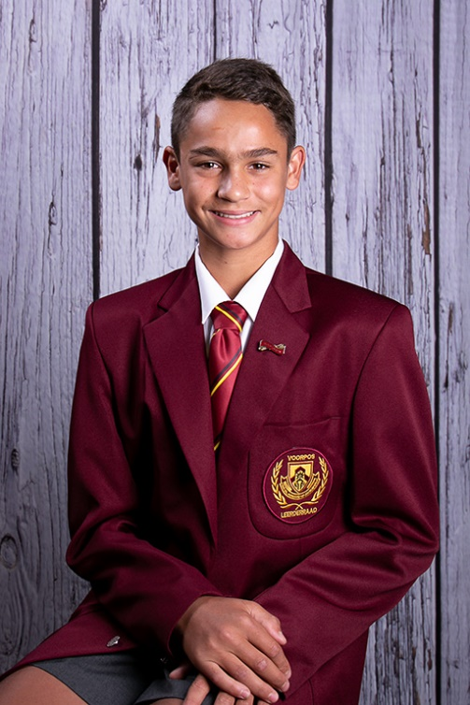
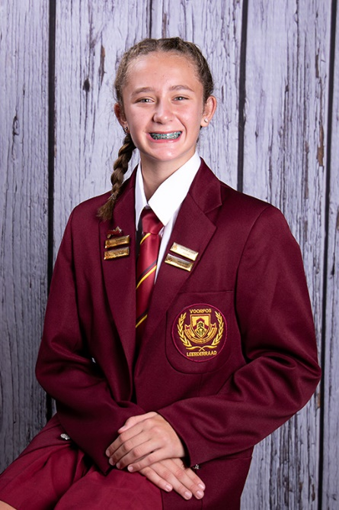
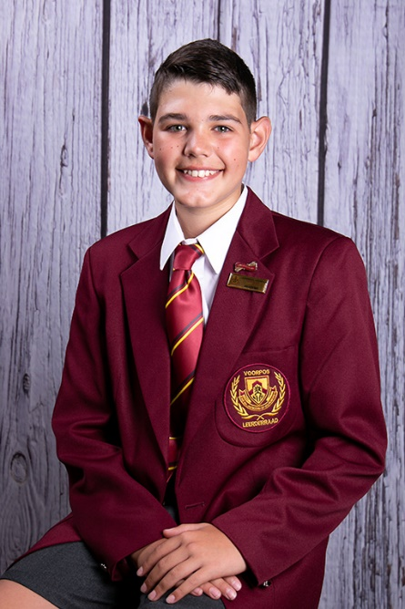
Hoofleiers 2022
Tilanie Theron
Onderhoofdogter
Mila Meyer
Hoofdogter
Robert Jv Rensburg
Hoofseun
Aiden Badenhorst
Onderhoofseun

Slide 10

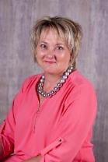
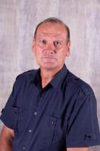
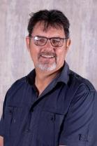

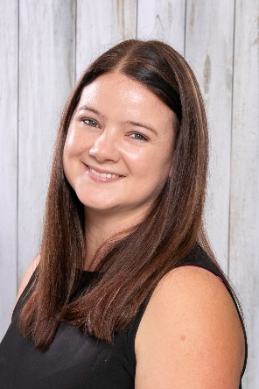
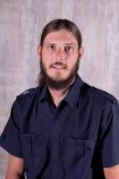
Skoolbestuur
Skool se Dagbestuur
  Hoof
  Mnr Marius Swart
  Adjunkhoof
    Mnr Tonie van der Westhuizen
  Departementshoofde:
    Me Annelie Lombard - Grondslagfase
    Mnr Philip Kemp - Opvoedkundige Leiding
    Mnr Brandt Dorfling – Akademiese Hoof
    Me Erika van der Merwe - Intersen
  Kleuterskool Bestuurshoof
    Me Anchelle van Loggerenberg

Slide 11
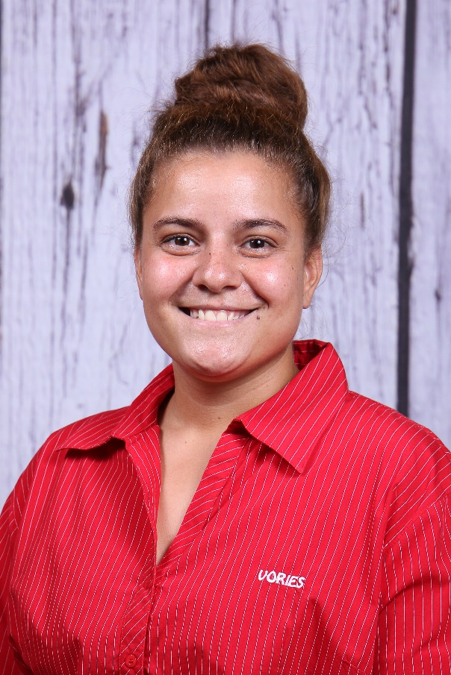
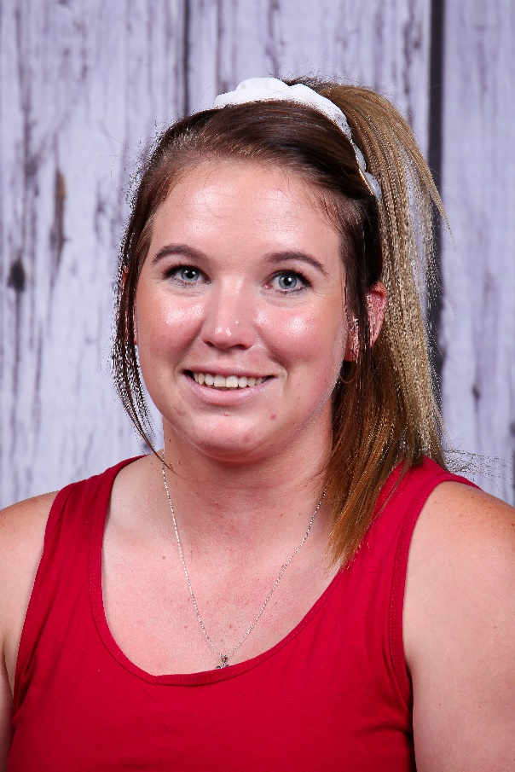
Nuwe personeel
Mev. Annemie Lewis
Wetenskap en Tegnologie
Mev. Amy Swart
Wiskunde Gr 6

Slide 12
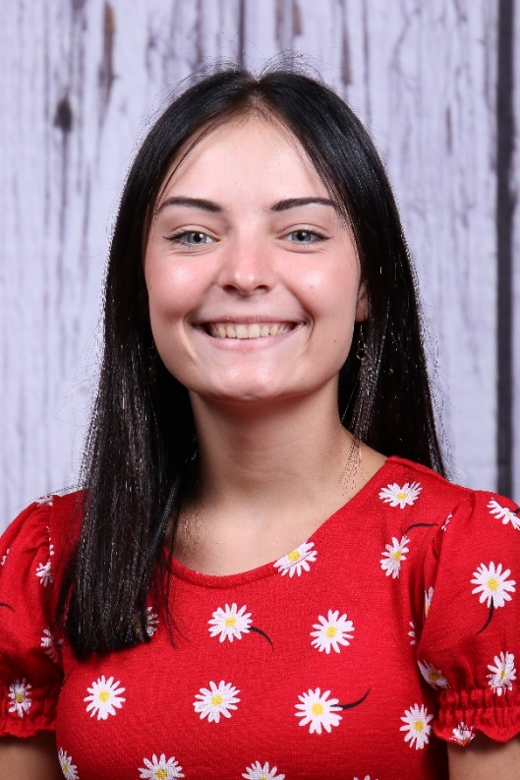
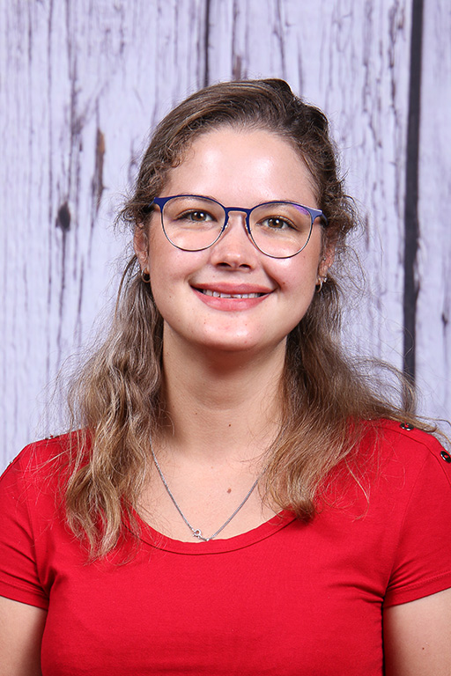
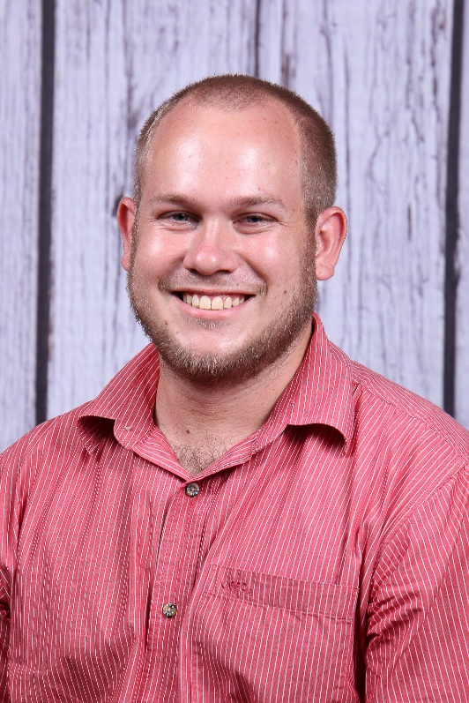
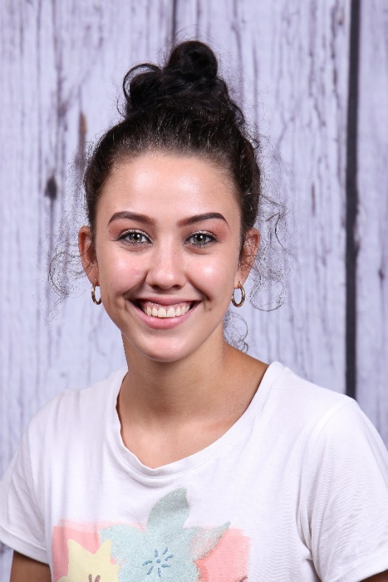
Nuwe Assistent-onderwysers
Chandré Gertenbach Danika Badenhorst
Ruan van der Berg Michaela Viviers

Slide 13
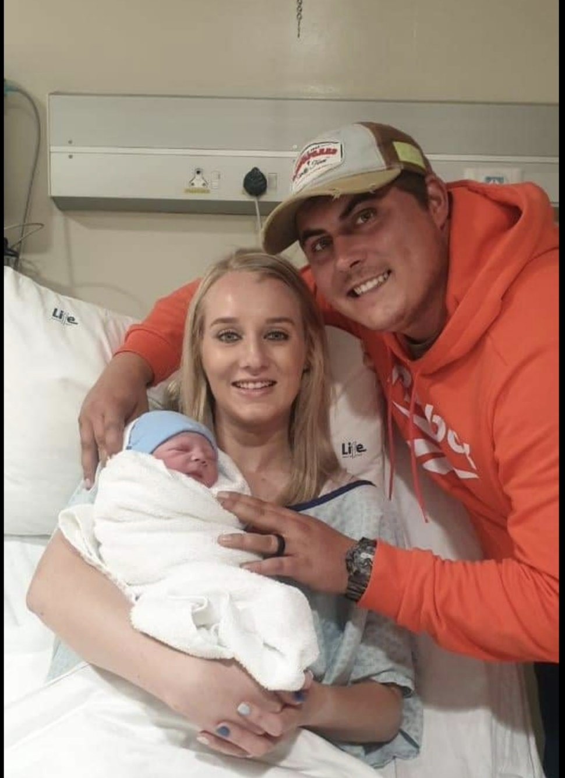
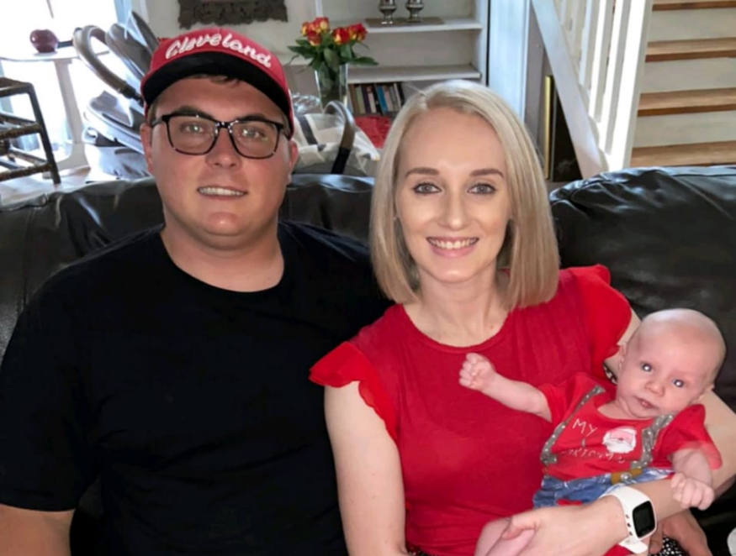
Juffrou Jolinda Grobler se Seuntjie
Walco Grobler

Slide 14
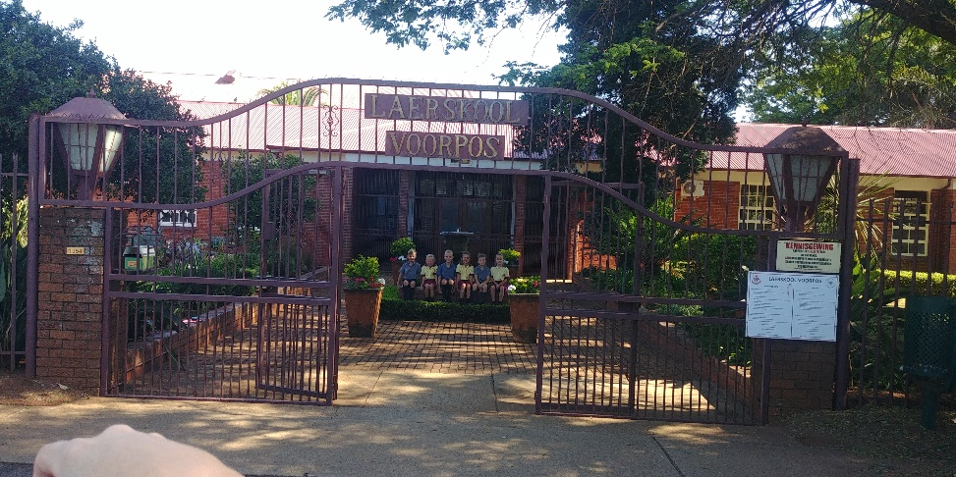
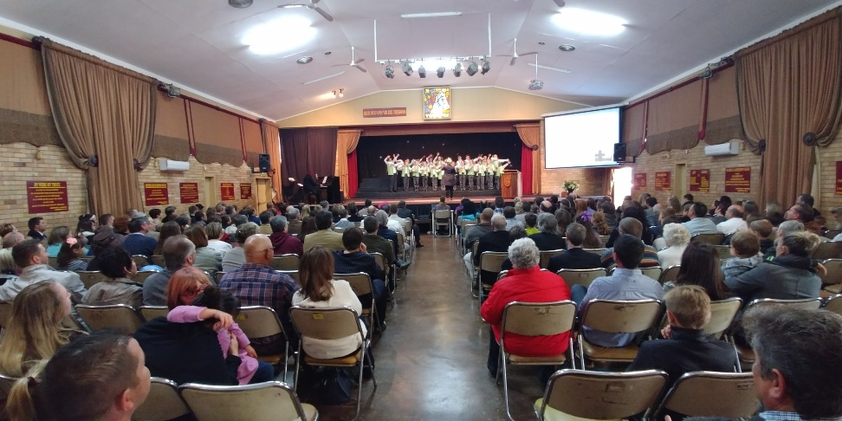
Baie Welkom!
Welkom
Graad 1
Nuwe leerders
Bekende ouers
Nuwe ouers van ander skole
Eerste keer ouers van die skool
Studente wat praktiese onderwys doen
Skakel gou in by jou nuwe skool!

Slide 15
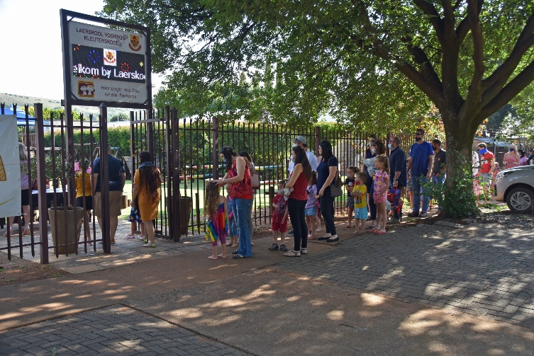
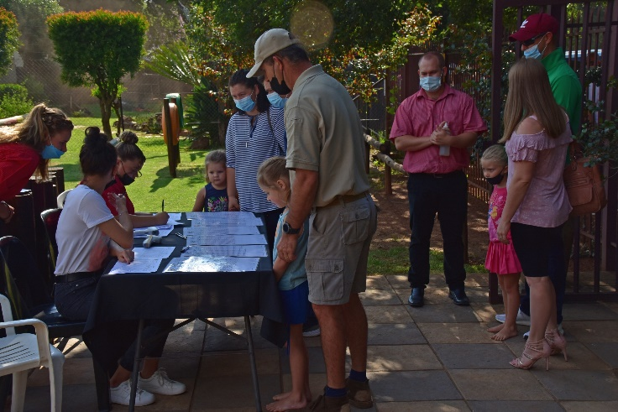
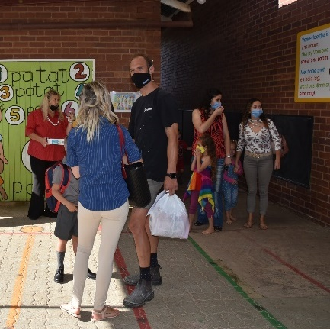
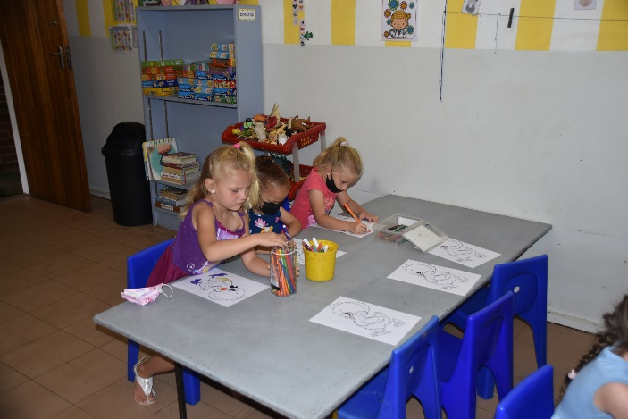
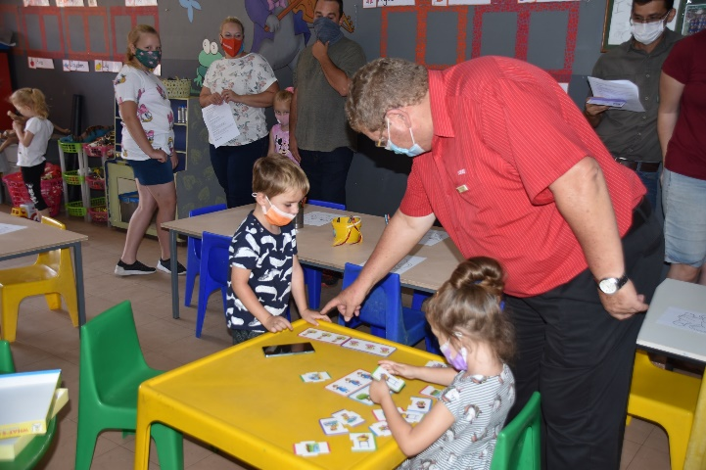
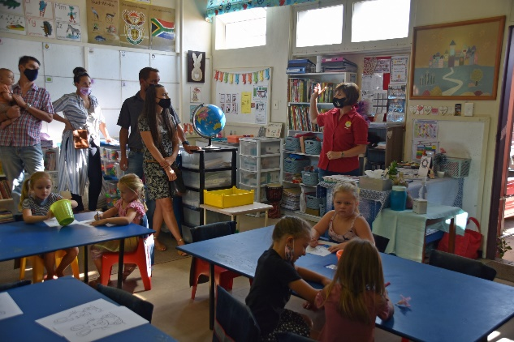
WELKOM GR R EN RR BY ONS KLEUTERSKOOL

Slide 16
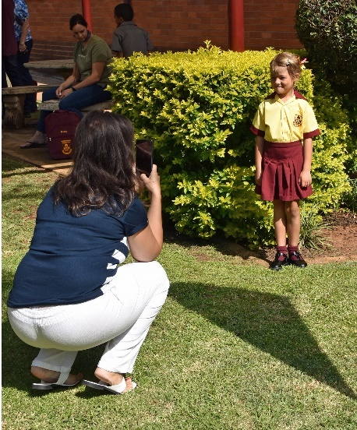
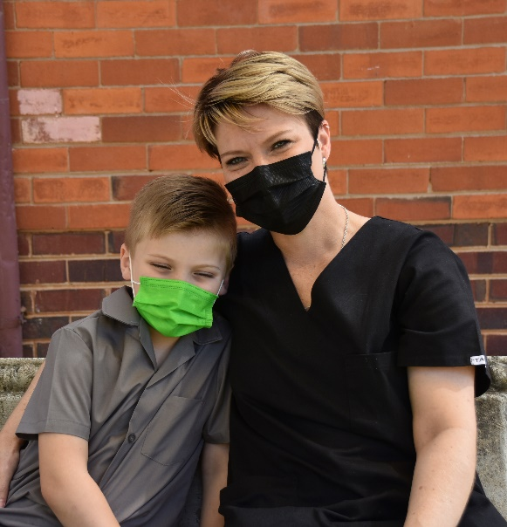
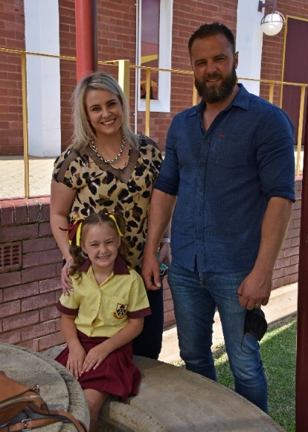
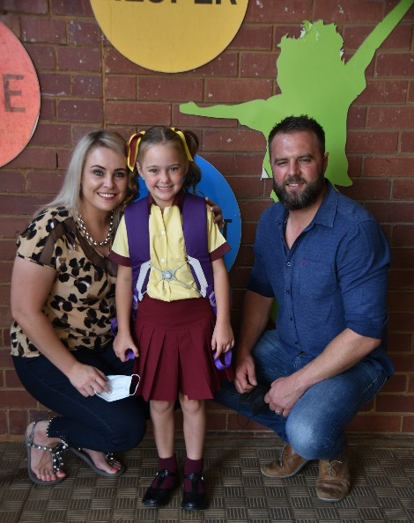
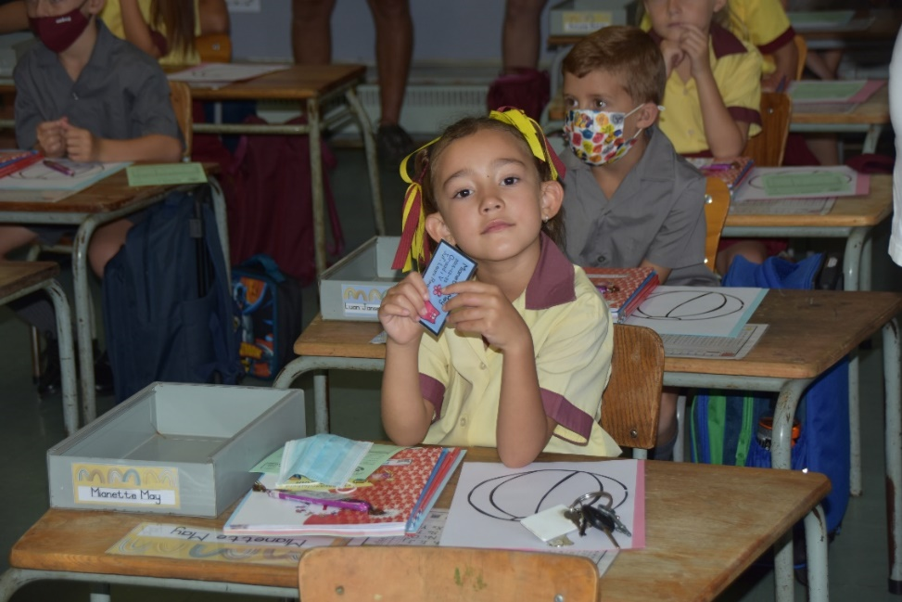
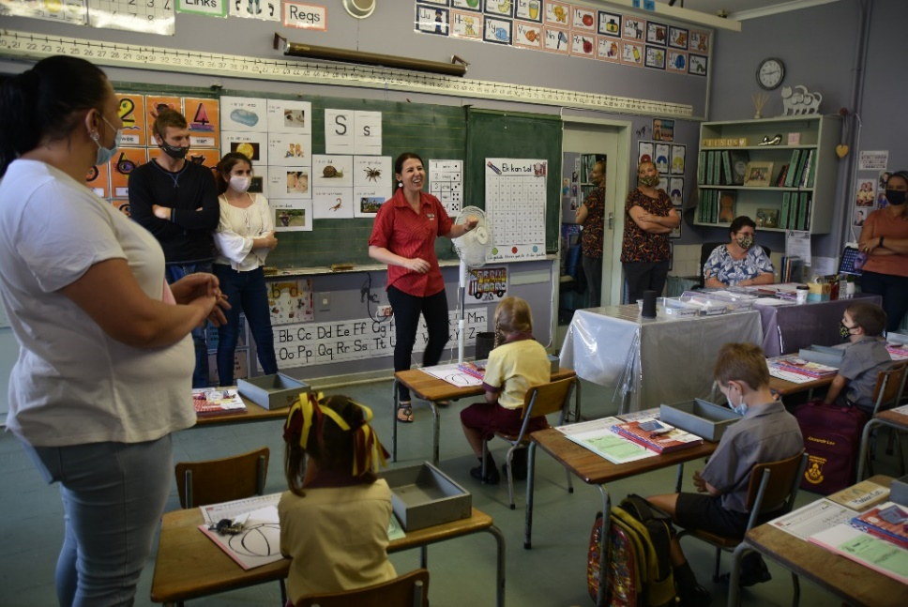
Eerstedag by Laerskool Voorpos

Slide 17
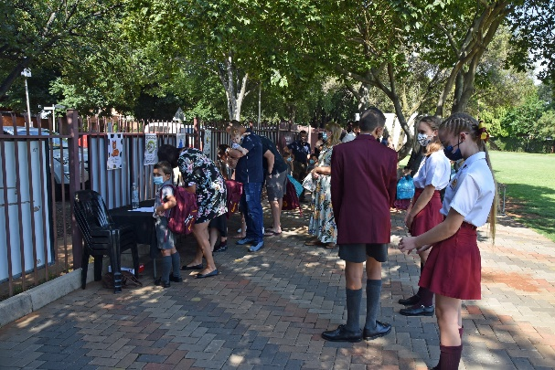
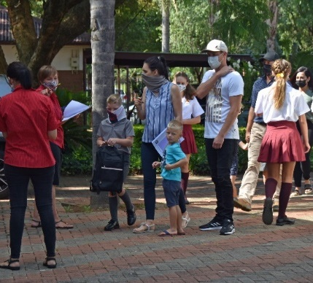
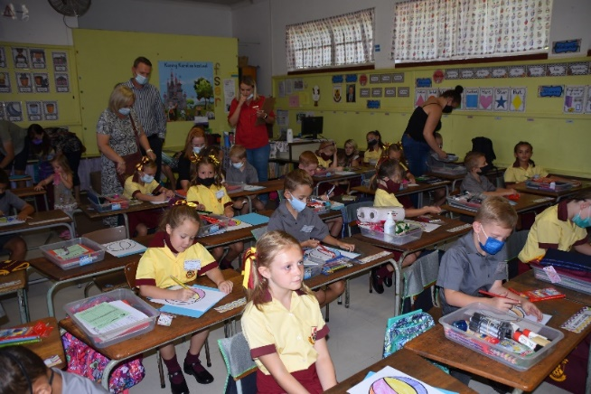
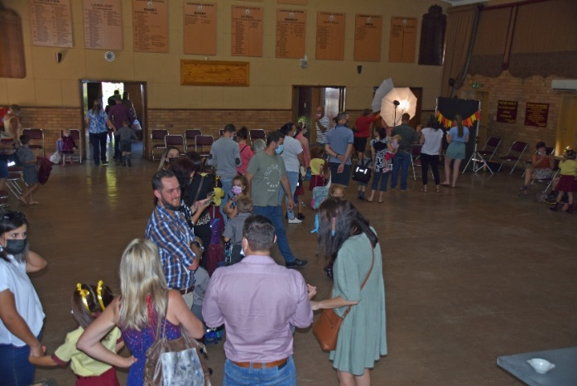
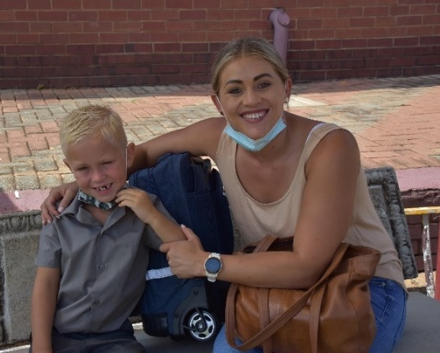
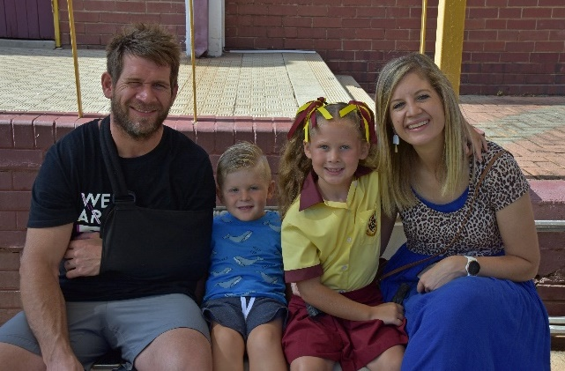
WELKOM GR 1’s by VOORPOS

Slide 18
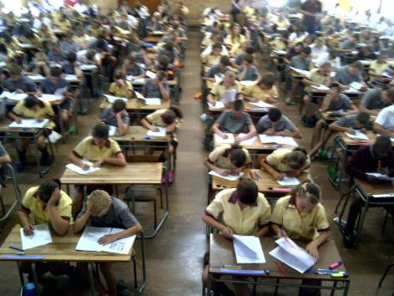
Akademie
Baie geluk
    Baie geluk aan almal wat hul doelwitpunte behaal het.
    Doelwit
    Nou werk jy om elke kwartaal met 5% te verbeter.
    Om akademiese toekenning (85%) te verwerf.

Slide 19

Akademie
Matriek uitslae Baie geluk
    Baie sterkte aan elke oud-leerder vir sy matriek uitslae.
    Ons hou duim vas dat jy jou verwagte simbole sal kry.
2021
  Vanjaar se matrieks wat die Senior Sertifikaat (NSS)-eksamen geskryf het, sal op 20 Januarie 2022 hul uitslae kry.

Slide 20
Oueraande
    Grondslagfase (Gr 1-3): 17 Januarie in voogklasse. Kom 17:00 in die klas bymekaar.
    Graad 4: Oueraand oorgang van Graad 3 na graad 4. 18 Januarie
    Graad 7: 24 Januarie in Voorpossaal 18:00
    Gr 5 – 6: 25 Januarie om 18:00 in Voorpossaal
  Kleuterskool: Ken mekaar 5 Februarie.
  VLR Spur-aand: Sacramento Spur 8 Februarie
  Graad 7 Seksualiteitsprogram vergadering met Graad 7-Ouers om 18:00 in Voorpossaal. Maandag 7 Februarie
  Psigometriese toetse van Graad 7 se bespreking.
  Algemene oueraand: Donderdag 1 Februarie: Graad 4 ouerbelangegroep – Studieleiding – Mev Saskia Meijer

Slide 21
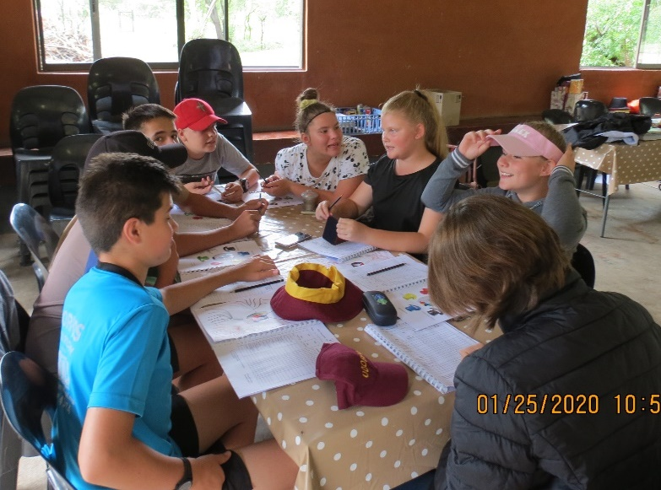
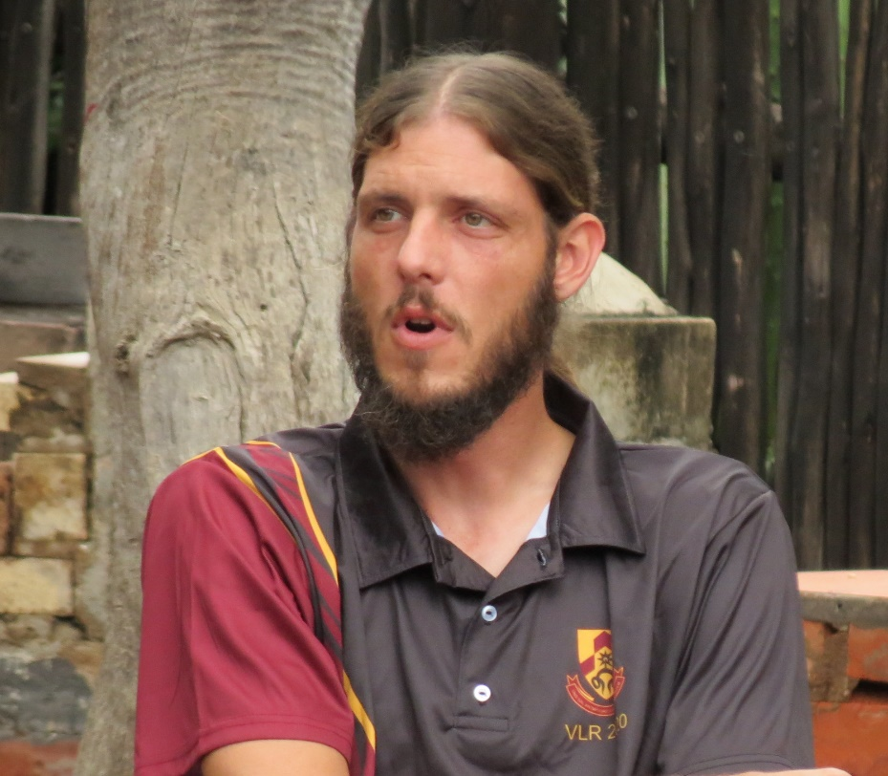
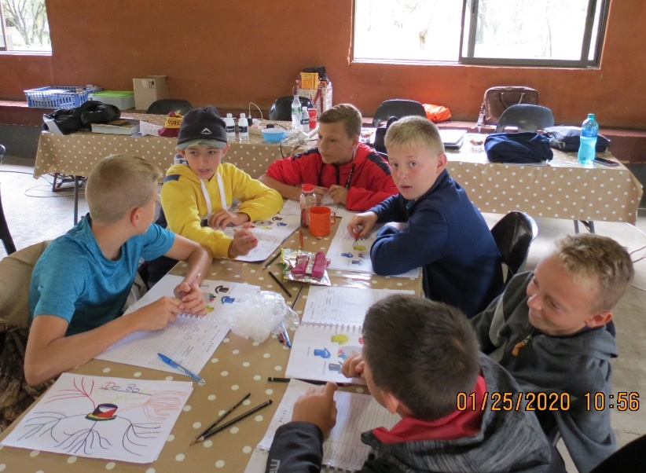
VLR OPLEIDING
hoofLeier-opleiding
15 Jan
Leierskamp
27-28 Jan

Slide 22
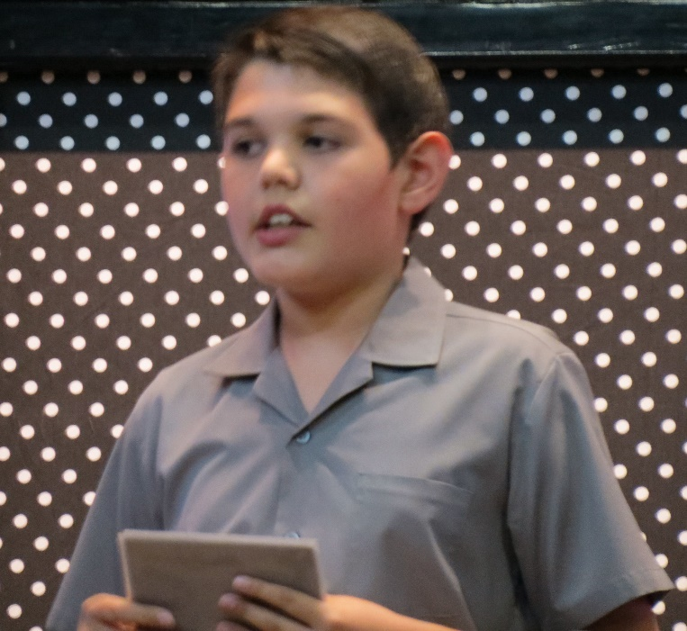
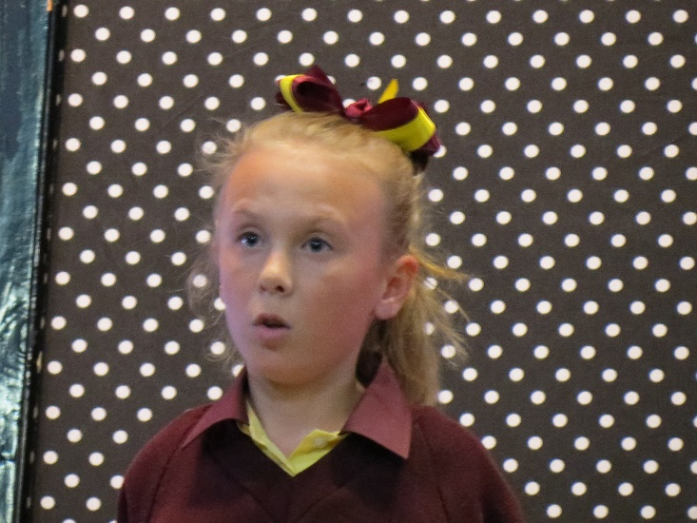
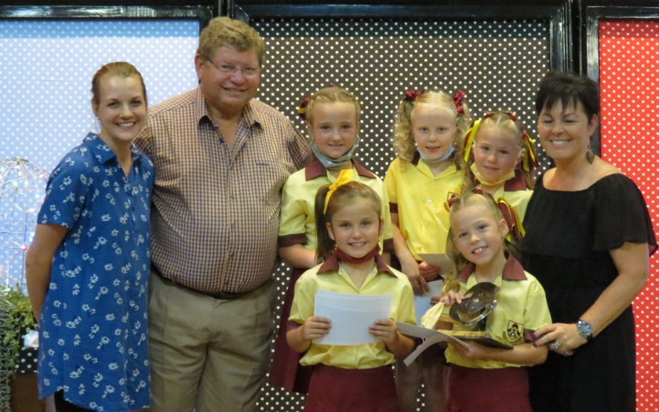
Kultuurdatums
Redenaars
  Klasuitdunne begin 3/2 en eindig 13/2
  Interne redenaars Juniors 11/3
  Interne Redenaars Seniors 10/3
Koordatums
SKYN se Afskop
Voortrekkers – Inligtingsvergadering

Slide 23
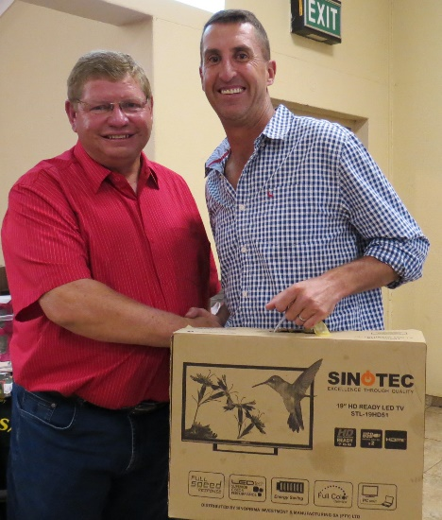
Sosiaal / Fondsinsameling
Skool en Hoof se verjaarsdae – Graspartytjie 21 Januarie
Bieliebraai 10/2 Donderdag
  Kleuterskool: Ken mekaar 5 Februarie.
VLR KAMP 21 – 23 /1
SPUR AAND 8/2
VALETYNSDAG/Valentynsokkie 11 /2
Verf en Timmerdag 26/3
RUGBYRAAI Bulls teen Stormers 18/3
GHOLFDAG Akasia Gholfklub 11 Maart

Slide 24
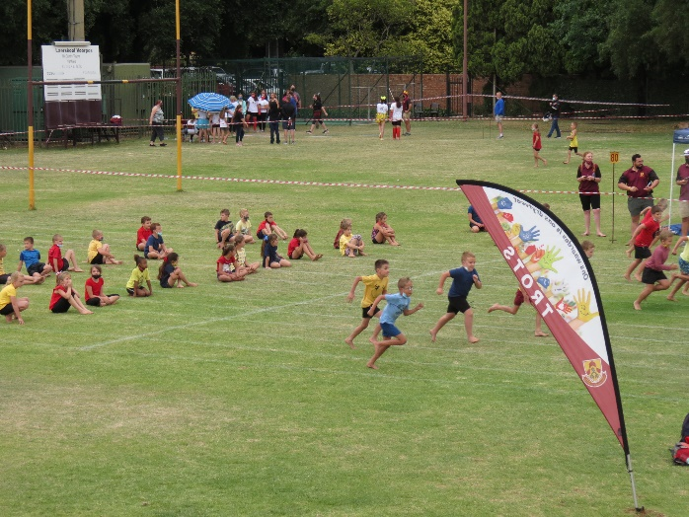
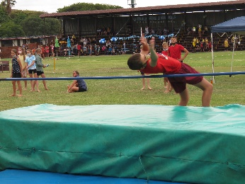
Sportdatums
Atletiekdatums
  Graad 1 en Gr R Byeenkoms 13 / 1 om 17:00
  Huissport 14 /1 om 08:00
  Villieria weg 20 /1
  Danie Malan 27/1
  Voorpos teen Rietfontuin Noord 3/2
  Cluster Byeenkoms Oos Moot 15/2
  Distrikbyeenkoms 21/2
  Gauteng Kampioenskappe
Tennis
Rugbydatums
Netbaldatums
Swemdatums
Skaak – Huissport 5 Februarie

Slide 25
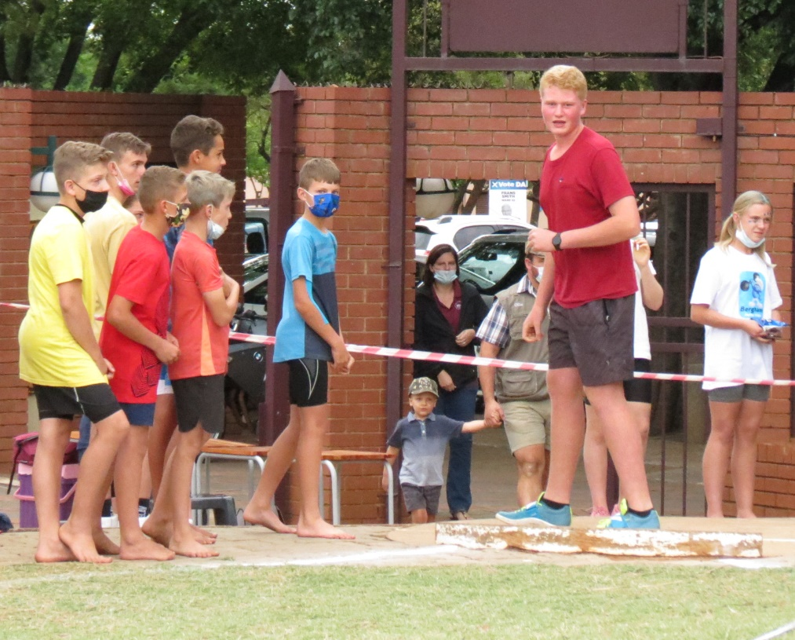

Huissport
14 Januarie 2022
Baie mooi prestasies word verwag
Huissportspanne:
Arende (rooi) A – G (vanne)
Berghane (blou) H – P (vanne)
Valke (geel) Q – Z (vanne)

Slide 26
Netbal
2022
Donderdag 17 Februarie
Oefening begin
Kursusse – Dinsdag 1 Maart o/7 – o/9
Woensdag 2 Maart o/7 – o/9
14:00 – 16:00
Donderdag 3 Maart o/10 - o/13
Vrydag 4 Maart o/10 – o/13
14:00 – 17:00
Dinsdag 8 Maart
Vriendskaplik Pretoria –Oos ( Weg )
Dinsdag 15 Maart
Vriendskaplik Olienpark ( Tuis )

Slide 27



TENNIS
Tennisafrigter
Tennis daag toernooi 22 Januarie
Van onder 10 tot onder 13 kan by mev. Marizel Coertze gaan inskryf om te daag.
Kry ’n daag prosedure brief by mev. Coertze.
Die ouderdom ranglys en spanne word dan daarvolgens bepaal.
Die briewe sal Maandag die 17 Januarie beskikbaar wees.
Die VLR is op kamp en hulle sal die volgende week geleentheid kry om te daag.
Cornelia du Plooy
082 496 9879

Slide 28


Slide 29
Skoolgeldkaarte
  Skoolgelde is vooruitbetaalbaar.
  U kan maandeliks betaal.
  Skoolgelde vir die jaar moet voor of op 1 November opbetaal wees.
Baie dankie vir u ondersteuning en samewerking.

Slide 30
Voton
Vories lei, leer en inspireer!
Vories
Ordentlik
Teenoor
Ons
Naaste
VORIES IS TROTS OP SKOOL
Skooldrag
Netheid van klasse en terrein.
Kleedkamers
VORIES RESPEKTEER
Skoolreëls
3 Detensies = geen uitstappies

Slide 31

INDIVIDUELE POSITIEWES
KWARTAAL WENNERS
GRAAD 1: Francois Pretorius
GRAAD 2: Layla van der Walt
GRAAD 3: William Daries
GRAAD 4: Samandré Jacobs
GRAAD 5: Lika van Biljon
GRAAD 6: Dylan du Plessis
GRAAD 7: Juané Lemmens

Slide 32


Verjaarsdae Leerders
Aiden Badenhorst

Slide 33





Veels geluk!
Johanna Hlongwane
Adelle Erasmus
Catherine Mkwena
Sharon Smit
12 Des
13 Des
19 Des
25 Des

Slide 34





Verjaarsdae
16 Januarie - Mnr Marius Swart
16 Januarie - Richardt Bean
21 Januarie - Laerskool Voorpos
23 Januarie - Johann Venter

Slide 35


Gelukkige Verjaarsdag!
Voorpos verjaar - 65 jaar!
21 Januarie 2022
Die graspartytjie sal later volg.

Slide 36
Laerskool Voorpos
KULTUUR

Slide 37



Slide 38



Redenaars
Klas uitdunne vind plaas vanaf 24 Januarie
Grondslag fase interne redenaars vind plaas op Maandag 28 Februarie om 17:00
Senior fase interne redenaars vind plaas op Dinsdag 1 Maart om 17:00

Slide 39

Koor Oudisie
Junior koor oudisies vind plaas op Maandag 24 Januarie 14:00 tot 14:45
Senior koor oudisies vind plaas op Woensdag 26 Januarie 14:00 tot 15:00

Slide 40
Laerskool Voorpos
OUERNUUS

Slide 41

Boekuitstalling
Boekuitstalling 2 en 3 Februarie
Uitneem van boeke kan op 7 Februarie plaasvind
Lesers is wenners
Boeke, Opvoedkundige speelgoed en Geskenke is beskikbaar.
Bring GENOEG geld saam!!! Bankkaarte is ook welkom!

Slide 42


Slide 43


Slide 44



Ouers-wat-Bid
Woensdae oggende
06:30 – 08:00
Indien u deel wil wees van hierdie wonderlike geleentheid om vir ons skool in te tree, kontak gerus vir Sharon Smit by 082 410 6872 vir meer inligting.
Ps 32:8
‘Ek wil jou onderrig en jou leer aangaande die weg wat jy moet gaan; Ek wil raad gee; my oog sal op jou wees.’

Slide 45


Slide 46
KDP Klere / Kleuterskool hempie
Te koop in die kantoor
KDP Klere
R160 Hemp
R140 Broek
Advertensie bord
R2750 per jaar
Lokaalhuur
R280 per maand
Skool sporthempie
R200

Slide 47

Voorpos Sonhoedjie
Te koop in die kantoor
R100

Slide 48










a
s
k
o
o
l
Naskool is beskikbaar vanaf 13:40 tot 17:30.
Stuur asseblief middagete en iets te drinke saam.
Daar is hulpverlening met huiswerk. (Belangrike Nota: Dit bly die graad 4 tot 7 leerder se verantwoordelikheid om al hul huiswerk neer te skryf, sodat die naskoolpersoneel dit makliker kan kontroleer).
NAVRAE: kontak Juffrou Ansie
Koste beloop R30 per middag.

Slide 49


Sosiale Netwerke
Laerskool Voorpos - Amptelik
"Like" en volg ons Facebook blad vir uitslae, foto's en nuus!
www.laerskool-voorpos.co.za
D6 Toep (registreer onder Laerskool Voorpos of met u kind se ID nr.

Slide 50


Gedagte van die week

Slide 51
Laerskool Voorpos
VOORPOS GEMEENSKAPNETWERK

Slide 52

Baie dankie aan ons Vorie ouers wat by Blits
koop en noem dat hul Voorpos ouers is.
Ons kry ’n persentasie van die wins.

Slide 53



My School
Our partners
Make Every Swipe Count!
Over the past month the following funds, in total, were raised for your beneficiary by you and their supporters.
Beneficiary | Amount Raised
Voorpos, Laerskool | R 721.25

